Slide 1
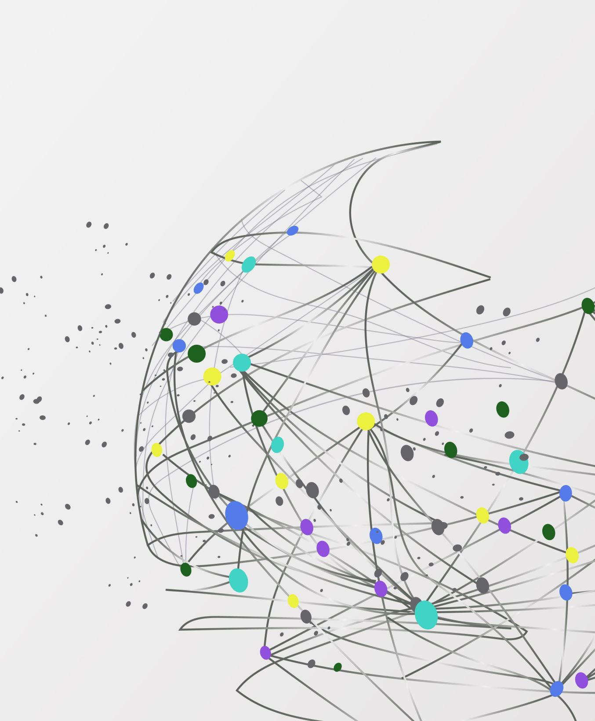
Innova & Patika
Murat Ali KIŞTAN

Slide 2
Compiler vs Interpreter
Compiler; Yüksek seviye programlama dili ile yazılmış kodu, bir bütün olarak makine diline çeviren programdır. Kaynak kodun taramasını bitirdikten sonra varsa hata kodu üretir. Bu nedenle hata ayıklama zordur.
Interpreter ; Kaynak kodu alır ve satır satır çalıştırır. Satır satır ilerlediği için ilk hata yakaladığı yerde programı durdurur. Hata ayıklama kolaydır.

Slide 3
JDK, JRE, JVM
JDK(Java Development Kit) ; Java dilinde program geliştirebilmek için gerekli kütüphanelerin bulunduğu geliştirici paketidir.
JRE(Java Runtime Environment) ; Java dilinde yazılan uygulamaları çalıştırmak için ek bileşenleri içerir.
JVM(Java Virtual Machine) ; Java kodlarının farklı platformlarda çalışmasına olanak sağlar.

Slide 4
Primitive Type & Wrapper Class
Primitive (ilkel) tipler ; byte , short , int, long, float, double, boolean, char
Wrapper Class ; Byte, Short, Integer, Long,Float , Double, Boolean, Char
Wrapper Classlar ile primitive tipleri obje olarak kullanabiliriz.
Wrapper Classlar sakladığı tiple alakalı kullanışlı methodlar barındırır.

Slide 5
Stack & Heap
Heapte veriler karışık saklanırken , Stack’te artan adres mantığına göre saklanır.
Stack erişimi Heap’ e göre daha hızlıdır.
Stack yapısındaki veri hemen silinirken, Heapteki veri Garbage Collector yapısına bağlıdır.
Stack bellekten static olarak yer tahsisi yaparken heap dinamik olarak yer tahsisi sağlar.
Stack doğrudan, Heap ise runtime anına kullanılır.

Slide 6
Serialization Nedir?
Serialization , dataların bir yerden başka bir alana taşınması ya da belleğe kaydedilen bir dataya daha sonra erişilmek istendiğinde , dataların düzgün çalışmasını, eksiksiz ve tam ulaşılmasını sağlayan yapıdır.

Slide 7
TEŞEKKÜRLER

